Slide 1


DERECHOS HUMANOS Y
VIOLENCIA DE GÉNERO
Dra. Adelaida Rojas García
Dra. Leonor Delgadillo Guzmán
abril 2019

Slide 2
DERECHOS HUMANOS DE LAS MUJERES Y LAS NIÑAS
Abarcan todos los aspectos de la vida: la salud, la educación, la participación política, el bienestar económico, el no ser objeto de violencia, así como muchos más. Las mujeres y las niñas tienen derecho al disfrute pleno y en condiciones de igualdad de todos sus derechos humanos y a vivir libres de todas las formas de discriminación: esto es fundamental para el logro de los derechos humanos, la paz y la seguridad, y el desarrollo sostenible.
Informe de la Cuarta Conferencia Mundial sobre la Mujer Beijing, 4 a 15 de septiembre de 1995

Slide 3
DERECHOS HUMANOS DE LAS MUJERES Y LAS NIÑAS
En la Conferencia Mundial de Derechos Humanos se reconoció que los derechos humanos de la mujer y de la niña son parte inalienable, integrante e indivisible de los derechos humanos universales.
La plena participación, en condiciones de igualdad, de la mujer en la vida política, civil, económica, social y cultural en los planos nacional, regional e internacional y la erradicación de todas las formas de discriminación basadas en el sexo son objetivos prioritarios de la comunidad internacional.
Informe de la Cuarta Conferencia Mundial sobre la Mujer Beijing, 4 a 15 de septiembre de 1995

Slide 4
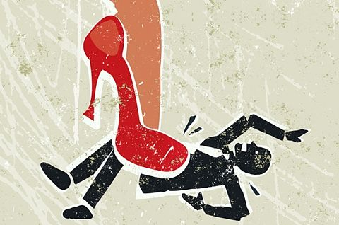
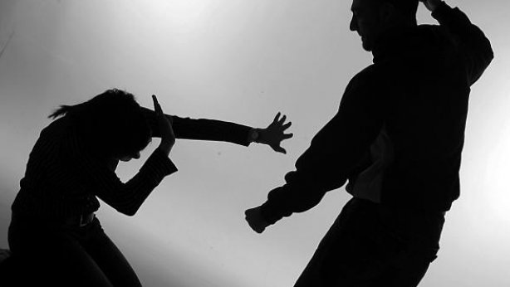
Violencia de género
En México los feminicidios son la manifestación más grave y aberrante de discriminación y violencia contra las mujeres. Se trata de la violación más extrema del derecho que tienen a vivir una vida libre de violencia.

Slide 5
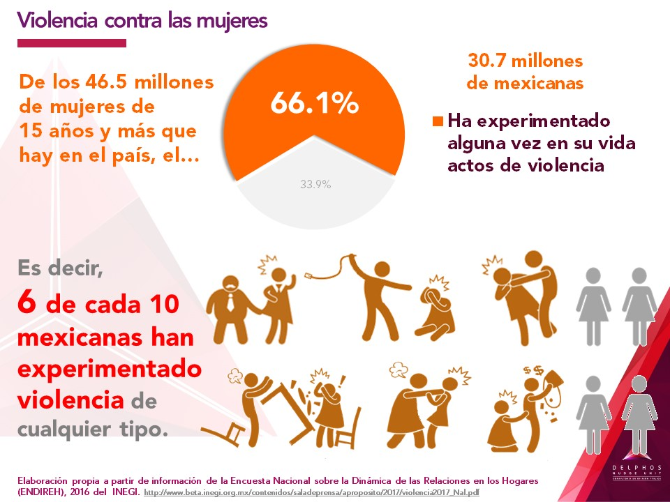

Slide 6
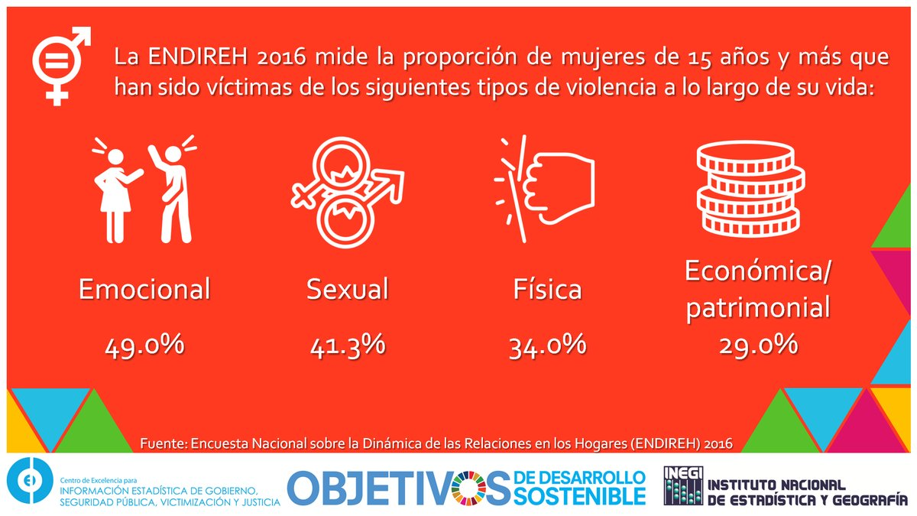

Slide 7
A propósito de los números
INEGI. Reporta que la zona centro del país, integrada por la Ciudad de México, Estado de México, Guerrero, Hidalgo, Morelos, Puebla y Tlaxcala, es la de mayor incidencia de homicidios de mujeres, al contabilizar ocho mil 65 homicidios violentos, lo que representa el 35 por ciento de la incidencia nacional.
Según datos de la Organización Mundial de la Salud (OMS), 38 por ciento de los asesinatos de mujeres en el mundo son cometidos por sus esposos. En México, también se ha identificado como victimarios a parejas sentimentales —novios—, familiares directos, compañeros de escuela o del trabajo, alguna autoridad escolar o laboral, personas conocidas o extrañas.

Slide 8
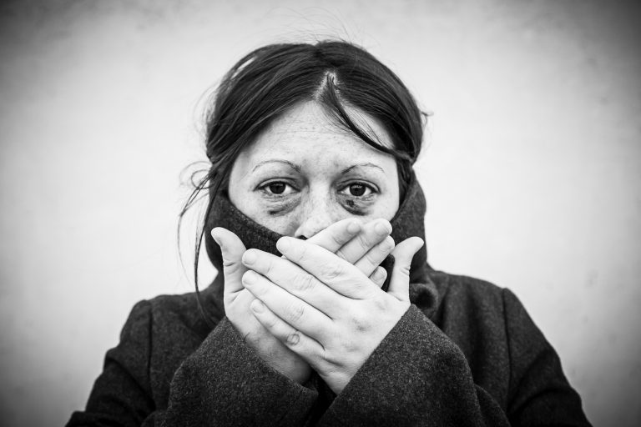
El síndrome de la mujer maltratada
Signos y síntomas que se producen después de que una mujer ha sido física, sexual y/o psicológicamente abusada en una relación íntima, cuando la pareja ejerce poder y control sobre ella para obligarla a hacer lo que él quiere, sin tener en cuenta sus derechos y sentimientos (Walker, 2009).

Slide 9
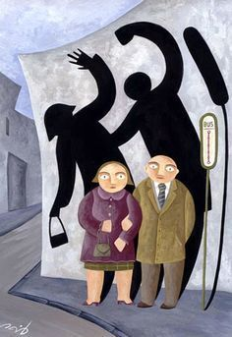
El síndrome de la mujer maltratada
La mujer está confusa y desorientada, llegando a renunciar a su propia identidad y atribuyendo al agresor aspectos positivos que la ayudan a negar la realidad.
Se encuentran agotadas por la falta de sentido que el agresor impone en su vida, sin poder comprender lo que sucede, solas y aisladas de su entorno familiar y social y en constante tensión ante cualquier respuesta agresiva de su pareja.

Slide 10
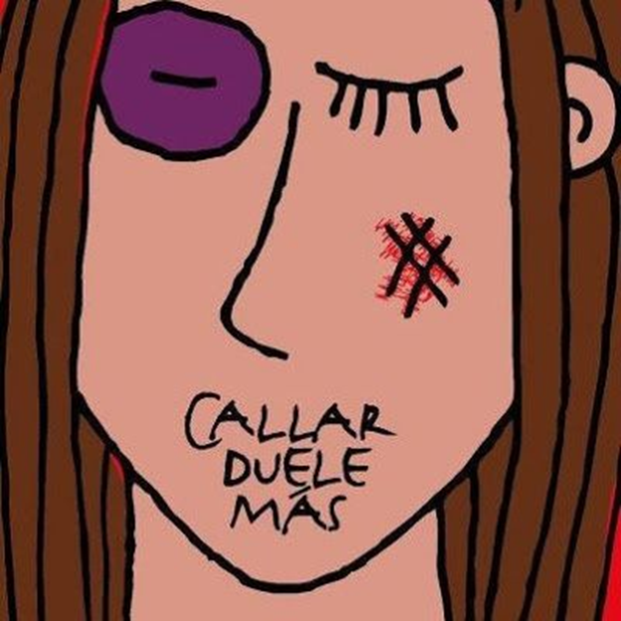
El síndrome de la mujer maltratada
La mujer maltratada manifiesta una baja autoestima y una disminuida valoración de sí misma, sentimientos que inciden en una alta probabilidad de que conviva de nuevo con el maltratador o empiece una relación con otro hombre que también la maltrate.
Las victimas de malos tratos muestran una gran complacencia y deseo de agradar, se creen capaces de realizar todo a la perfección que su maltratador reclama; cuando fallan en esas expectativas irreales, se sienten culpables.

Slide 11
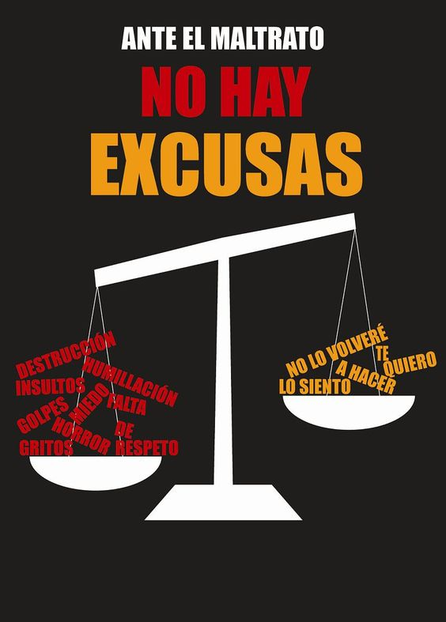
Mujeres violentadas
Piensan que de ellas depende el funcionamiento de la pareja y de la familia, convicción que se traduce en un comportamiento sumiso, dócil en exceso, que entorpece la recuperación posterior.

Slide 12
MÉTODO
OBJETIVO: Identificar los factores de riesgo en las mujeres víctimas de homicidio por parte de sus parejas.
CATEGORÍAS DE ANÁLISIS:
Rol: El conocimiento social adquirido por el individuo constituye la dinámica motivadora del comportamiento institucionalizado, define las áreas institucionalizadas del comportamiento y designa todas las situaciones que en ellas caben. (Berger y Luckmann, 1978:89).
Violencia contra las mujeres. Cualquier acción u omisión, basada en su género, que les cause daño o sufrimiento psicológico, físico, patrimonial, económico, sexual, o la muerte tanto en el ámbito privado como en el público. (Diario Oficial de la Federación, “Ley General de Acceso de las Mujeres a una Vida Libre de Violencia”, 1º. De febrero, de 2007, citado por Programa de las Naciones Unidas para el Desarrollo (PNUD) y el Instituto para la mujer zacatecana, 2007).

Slide 13
PARTICIPANTES
Se trabajó con seis homicidas de pareja, todos ellos varones, heterosexuales, sin ninguna enfermedad orgánica o psicológica incapacitante.
De los factores sociodemográficos de importancia se encontraron:
Las edades de ambos fluctuaban entre los 35 y 45 años
Todas las parejas tenían hijos
Todos vivían en condición socioeconómica de pobreza
La formación educativa en promedio fue de primaria.

Slide 14
PARTICIPANTES
De los factores psicosociales encontramos:
Los seis asesinaron a su pareja bajo el efecto del alcohol (5 eran alcohólicos y uno solo en esa ocasión)
Cinco de los seis mataron con arma punto cortante y uno con arma de fuego
Las seis mujeres fueron víctimas de violencia de pareja previo a la muerte
Los seis homicidas tenía la idea de la infidelidad (por ello se les tipificó como infieles, causa del homicidio)
De la historia de vida de los homicidas solo se obtuvieron datos de haber crecido en violencia intrafamiliar en 2 de los 6

Slide 15
TÉCNICAS DE RECOLECCIÓN DE INFORMACIÓN
Documental: se basó en la información de las averiguaciones previas integradas, en el expediente formado en los Centros de Readaptación, y de los boletines de prensa de la Procuraduría General de Justicia del Estado de México.
Entrevista: destaca un esfuerzo denotado por parte de los homicidas por presentar una relación de pareja socialmente aceptable, una relación con pocos conflictos, de mutua tolerancia y consideración.
Del mismo modo, se observó una tendencia a evitar hablar del homicidio, antecedentes, desenlace y consecuencias, durante la entrevista los feminicidas se ocuparon de presentarse como internos ajustados al sistema, que acuden a todas sus “áreas”.

Slide 16
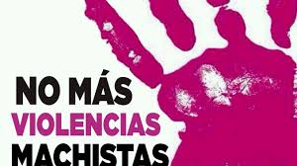
CONCLUSIONES
Patrón general del feminicidio:
Distanciamiento y rechazo de la pareja femenina
Confrontación y acoso masculino
Demanda del varón de las respuestas y acciones típicas anteriores al distanciamiento de la mujer
Estado de crisis en la pareja masculina produciendo el homicidio

Slide 17
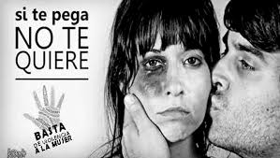
CONCLUSIONES
2. La violencia es la respuesta frente a la ruptura del orden de la relación de pareja, rompimiento que fractura todo un conjunto de significantes de género del varón heterosexual, “mi esposa es mía y de nadie más” “esta mujer me pertenece”, “estará conmigo durante toda la vida”, “me debe fidelidad y obediencia”, “depende de mí”, “está bajo mi mandato”
3. la idea de la infidelidad resulta un factor que detona algunos de los mecanismos de la violencia entre pareja, control, acoso, violencia sexual, violencia física.

Slide 18
CONCLUSIONES
4. Se muestra el patrón de interacción violenta entre la pareja, así como los factores de riesgo, vulnerabilidad-siniestralidad de género, lo anterior ilustra, desde una óptica de género, el peligro para la mujer y los alcances de la violencia del varón, la relación víctima-victimario en los casos de feminicidio de pareja.
5. Los hallazgos sugieren como factores de riesgo de acción homicida la pobreza, la limitada educación, el exiguo acceso a los recursos, y los trabajos poco remunerados y de nulo o escaso reconocimiento social.

Slide 19
REFLEXIONES
Los datos referidos ilustran una realidad compleja y dinámica, en cuya composición se revela la diferencia entre los géneros, que lleva en no pocos casos a la transgresión de los derechos humanos de las mujeres, existe toda una lista de deudas políticas de estado en materia de salud, educación, empleo y seguridad
Es clara la urgente necesidad de trabajar en las zonas más marginadas, con las mujeres de comunidades rurales y sobre todo con aquellas de habla indígena, que cargan sobre sí doble o hasta triple violencia de género, ser mujer, ser pobre y ser indígena.

Slide 20
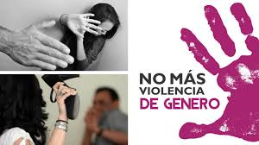
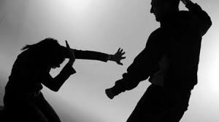
GRACIAS

